Slide 1

PRESENTACIÓN DEL PROTOTIPO
GRUPO 2
ANALISIS Y DISEÑO DE APLICACIONES

Slide 2
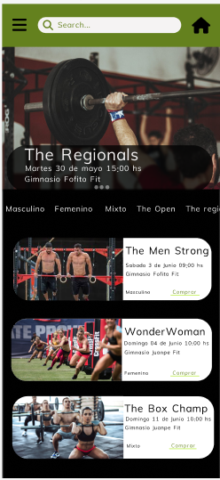
FIGMA
PROTOTIPO

Slide 3
WISHLIST
getParticipant()
getAllParticipants()
postCompetitor()
getWOD()
getHEAT()
postWOD()
postHEAT()
getAllWOD()
getAllHEAT()
getAllEquipment()
getEquipment()
postEquipment()
getCompetition()
getAllCompetition()
getCompetitionInfo()
postCompetition()
updateCompetition()
updateWOD()
updateHEAT()
postMyScore()
postMyVideo()
getParticipantsVideos()
postParticipantScore()
updateUser()
postUser()
getUser()
getAllCategories()
getAllUser()
getEvent()
getAllEvent()
postEvent()
updateEvent()

